Slide 1
Otras cosas JS
Variables, APIs y demás ❤

Slide 2
Node
Nodemon

Slide 3
Nodemon
Ejecuta código JavaScript en tu terminal
Refresh automático
Se instala por npm como dependencia de desarrollo
Le decimos qué archivo ejecutar
npm init
npm install -g nodemon
npm install --save-dev nodemon
nodemon archivo.js

Slide 4
Console logs más lindos
console.log(`Tenes ${numero} años.`)
https://caniuse.com/#feat=template-literals

Slide 5
No todo es sobre var
Scopes
https://jsbin.com

Slide 6
Declarando variables en JavaScript
var
let
const

Slide 7
Var
Se puede re asignar todas las veces que quieras
Es común cometer errores
O implementar librerías que compartan nuestros nombres de variables
Function scope

Slide 8
function olaf(){
var numero = 13;
console.log(numero);
}
olaf();
function olaf(){
var numero = 13;
}
olaf();
console.log(numero);
Funciona
No funciona

Slide 9
Let
Un poco más difíciles de sobrescribir
Block scope

Slide 10
edad = 18;
if (edad >= 18){
var mas10 = edad + 10;
console.log(`En 10 años tendrás ${mas10} años.`);
}
console.log("total es", mas10);
edad = 18;
if (edad >= 18){
let mas10 = edad + 10;
console.log(`En 10 años tendrás ${mas10} años.`);
}
console.log("total es", mas10);

Slide 11
Const
Block scope también
No se le puede asignar un nuevo valor
Son constantes

Slide 12
var num = 23;
num = 54;
console.log(num);
let num = 23;
num = 54;
console.log(num);
let num = 23;
let num = 54;
console.log(num);
const num = 23;
num = 54;
console.log(num);

Slide 13
IIFE (2010)
Funciones auto ejecutables
Crea un Function scope para evitar problemas con var
(function (){
var nombre = "Eva";
console.log(nombre);
})();
http://benalman.com/news/2010/11/immediately-invoked-function-expression/

Slide 14
Fetch
El XMLHttpRequest más cool de todos
https://caniuse.com/#feat=fetch

Slide 15
Fetch
Más fácil de tipear que el otro
Pero no funciona en todos lados
http://www.omdbapi.com/
Cuidado con CORS ☹

Slide 16
Catch the errors!

Slide 17
Fetch
fetch(’URL’)
.then(function(response) {
return response.json();
})
.then(function(myJson) {
console.log(myJson);
console.log(myJson.Title);
})
.catch(function(error){
console.log(error.message)
});

Slide 18
Intersection observer
JavaScript nativo para accionar X sobre scroll del usuario

Slide 19
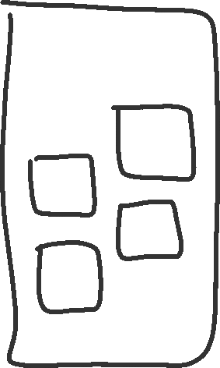
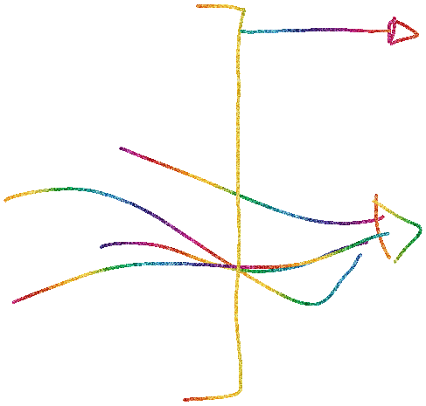
Sitio
Elements

Slide 20





Sitio
Viewport
Elements

Slide 21

Sitio
Viewport
Elements

Slide 22

Sitio
Elements
Viewport

Slide 23


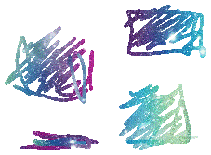



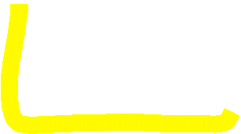

¿Cómo saber quién?
¿Cómo saber cuánto?

Slide 24
Intersection observer
¡Es la respuesta!

Slide 25
Qué elemento está en el viewport
intersectionRatio
Qué porcentaje del elemento está en el viewport
Threshold

Slide 26
Intersection observer
let title = document.querySelector('h1');
observerTitulo = new IntersectionObserver(entry => {
if (entry[0].intersectionRatio > 0) {
console.log('Está en viewport’);
} else {
console.log('No está en viewport’);
}
});
observerTitulo.observe(title);

Slide 27
Varios elementos
let random = document.querySelectorAll('.random');
observer = new IntersectionObserver(entries => {
entries.forEach(entry => {
if (entry.intersectionRatio > 0) {
console.log('Está en viewport’);
} else {
console.log('No está en viewport’);
}
});
});
random.forEach(elemento => {
observer.observe(elemento);
});

Slide 28
Opciones
let config = {
threshold: 0.5
};
observer = new IntersectionObserver(entries => {
...
}, config);

Slide 29
Google Maps API
+ Geolocalización

Slide 30
Geolocalización
Solo con HTTPS
Soporte: https://caniuse.com/#feat=geolocation
Consentimiento previa del usuario
Latitud y longitud
API Key de Google Maps

Slide 31
Coordenadas
navigator.geolocation.getCurrentPosition(function(position) {
console.log(position.coords.latitude, position.coords.longitude);
});

Slide 32
Google Maps API
function initMap() {
navigator.geolocation.getCurrentPosition(function(position) {
var pos = {
lat: position.coords.latitude,
lng: position.coords.longitude
};
var map = new google.maps.Map(document.getElementById('aca'), {
center: pos,
zoom: 8
});
});
}

Slide 33
Markers en Google Maps
function initMap() {
navigator.geolocation.getCurrentPosition(function(position) {
...
var marker = new google.maps.Marker({
position: pos,
map: map,
icon: URL-IMAGE
});
});
}

